Slide 1
Мобильное приложение для распознавания речи

Slide 2


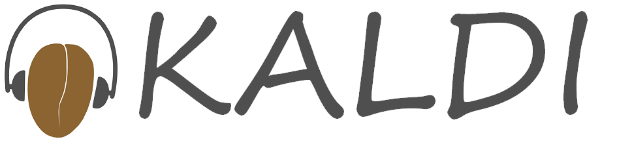
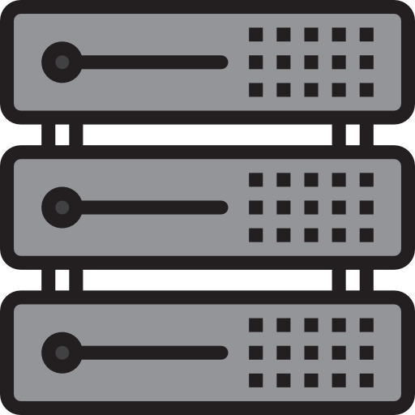

Предпосылки начала разработки

Slide 3


STT (Speech To Text)

Slide 4
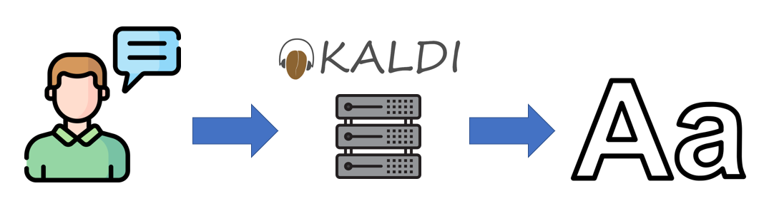
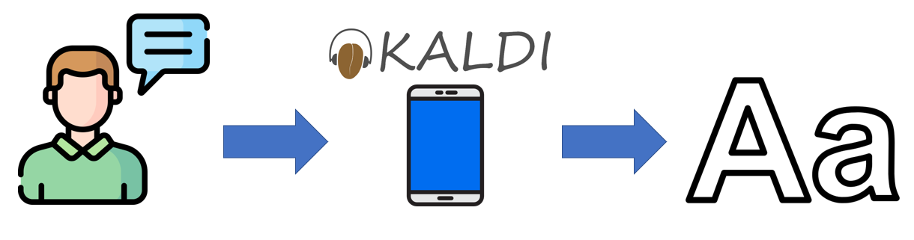
Цель

